Slide 1
স্বাগতম

Slide 2
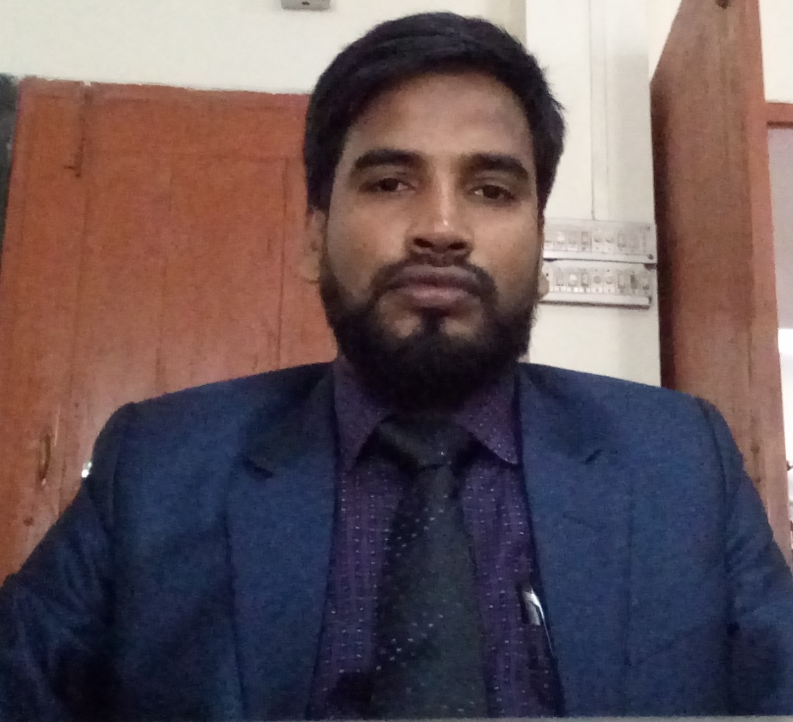
শিক্ষক পরিচিতি মো. মিজানুর রহমান, প্রভাষক, মার্কেটিং বিভাগ শেখ ফজিলাতুন্নেছা মহিলা কলেজ মিরপুর ২, ঢাকা

Slide 3
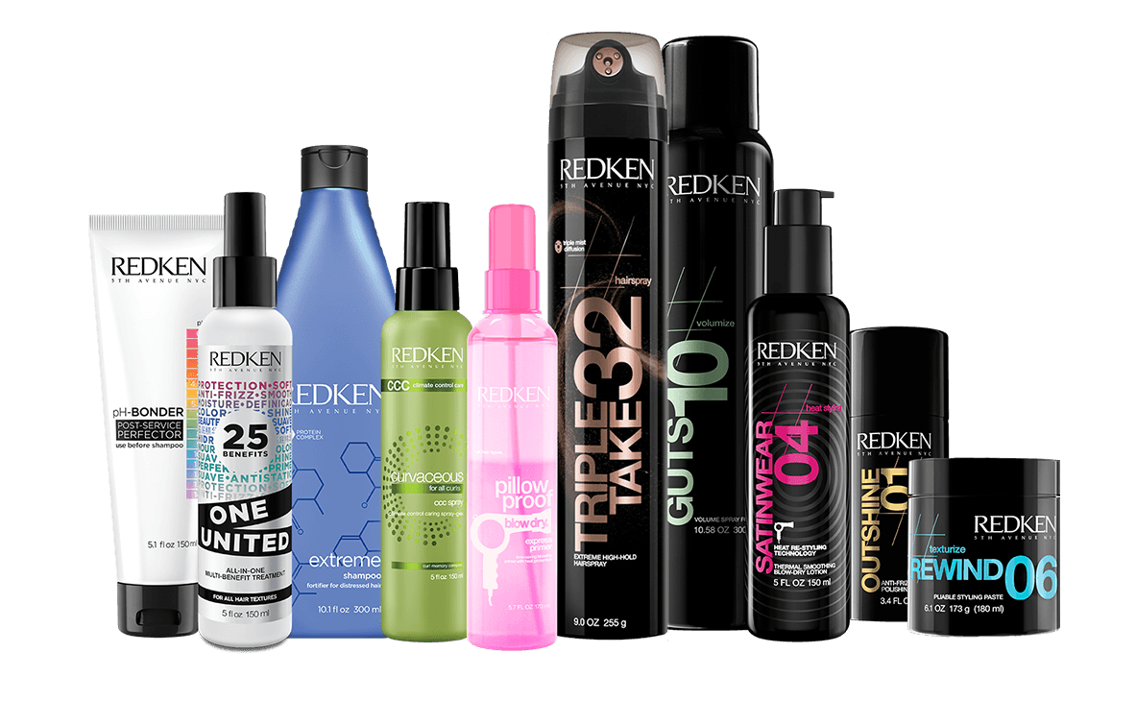
পাঠ পরিচিতি: অধ্যায়-৫ (পণ্য ও পণ্যের মূল্য নির্ধারণ ) উৎপাদন ব্যবসাথাপনা ও বিপণন, ২য় পত্র

Slide 4
শিখনফল: এই পাঠ শেষে শিক্ষার্থীরা-
পণ্যের মৌলিক ধারণা ব্যাখ্যা করতে পারবে পণ্য কী?
পণ্যের শ্রেণি বিভাগ আলোচনা করতে পারবে
ভোগ্যপণ্য ও শিল্প পণ্যের ধারণা ব্যাখ্যা করতে পারবে
ভোগ্যপণ্য ও শিল্পপণ্যের মধ্যে পার্থক্য নির্নয় করতে পারবে

Slide 5
পণ্যের ধারণা: পণ্য বলতে বিক্রয়যোগ্য কোন কিছুকে বুঝায় যা অর্থের বিনিময়ে ক্রয়-বিক্রয় করা হয়। তবে বাজারজাতকরণের দৃষ্টিতে পণ্য বলতে এমন এক ধরনের উদ্দীপককে বুঝায় যা ভোক্তাদের মনের সুপ্ত বাসনা ও প্রয়োজনকে জাগায় এবং বিপণনকারীকে ভোক্তাদের সন্তুষ্টি বিধানের মাধ্যমে মুনাফা অর্জনে সহায়তা করে। In marketing, a product is anything that can be offered to a market that might satisfy a want or need. In retail, products are called merchandise. In manufacturing, products are purchased as raw materials and sold as finished goods.

Slide 6
মৌলিক পণ্য
(সুবিধাসমুহ)
প্রকৃত পণ্য
বৈশিষ্ট্য, ডিজাইন,
মোড়ক, মান, ব্রান্ড
উদ্দীপিত(Augmented) পণ্য, বিক্রয়োত্তর সেবা, ওয়ারেন্টি, প্রতিস্থাপন

Slide 7
পণ্যের শ্রেণি বিভাগ: বিপণন বৈশিষ্ট্য অনুসারে পণ্যকে নিম্নোক্তভাবে ভাগ করা হয়।
পণ্য
ভোগ্য পণ্য
সুবিধাজনক পণ্য
অযাচিত পণ্য
শিল্প পণ্য
উপকরণ ও সেবাসমুহ
শপিং পণ্য
বিশিষ্ট পণ্য
কাঁচামাল ও যন্ত্রাংশ
মূলধন জাতীয় পণ্য

Slide 8
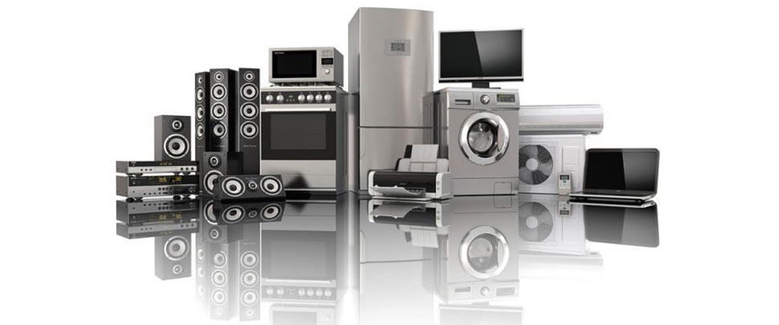
ভোগ্যপণ্য: যে সকল পণ্য ক্রয়ের পর কোনরূপ প্রক্রিয়াজাতকরণ ছাড়াই ভোক্তারা সরাসরি ভোগ বা ব্যবহার করতে পারে তাকে ভোগ্য পণ্য বলে।

Slide 9
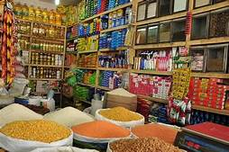
ভোগ্যপণ্যকে চারভাগে ভাগ করা হয় যেমন, সুবিধাজনক পণ্য, শপিং পণ্য, বিশিষ্ট পণ্য ও অযাচিত পণ্য
ক. সুবিধাজনক পণ্য: যে সকল ভোগ্য পণ্য বা সেবা ক্রেতারা সাধারণত প্রতিনিয়ত, তাৎক্ষণিক এবং তেমন কোনো তুলনাকরণ ও ক্রয় প্রেচেষ্টা ছাড়াই ক্রয় করে সে সকল পণ্যকে সুবধিাজনক পণ্য বলে। যেমন-চাল, ডাল, বিস্কুট, সাবান ইত্যাদি। সুবিধাজনক পণ্যকে মোটামুটি তিন ভাগে ভাগ করা যায়
আবশ্যক পণ্য-চাল, ডাল, তেল, কাগজ কলম, মাছ গোশত ইত্যাদি।
লোভনীয় পণ্য-ম্যাগাজিন, খেলনা, ফুলদানি, চা, রসগোল্লা ইত্যাদি।
জরুরি পণ্য- ওষুধ, গাড়ীর যন্ত্রাংশ
সরবরাহ পণ্য-ডিম, দুধ, শাকসব্জি
ভোগ্য পণ্য

Slide 10
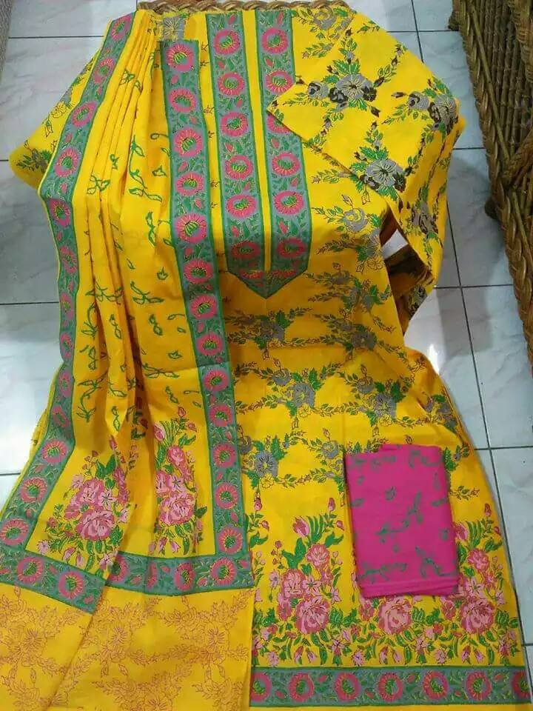
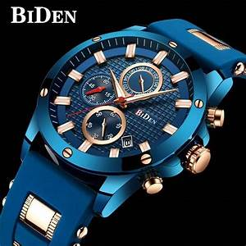
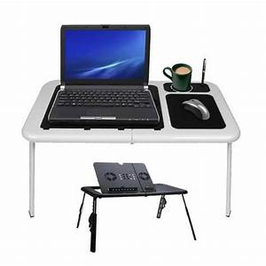
খ. শপিং পণ্য- যে সকল পণ্য ক্রেতারা সচরাচর ক্রয় করেনা তবে ক্রয়ের ক্ষেত্রে পণ্যের গুণাগুণ, মূল্য, সাইজ, ডিজাইন মডেল ইত্যাদি বিবেচনা করে তাকে শপিং পণ্য বলে। যেমন-মোবাইল ফোন, টিভি, দামী শাড়ী, গহণা ইত্যাদি

Slide 11
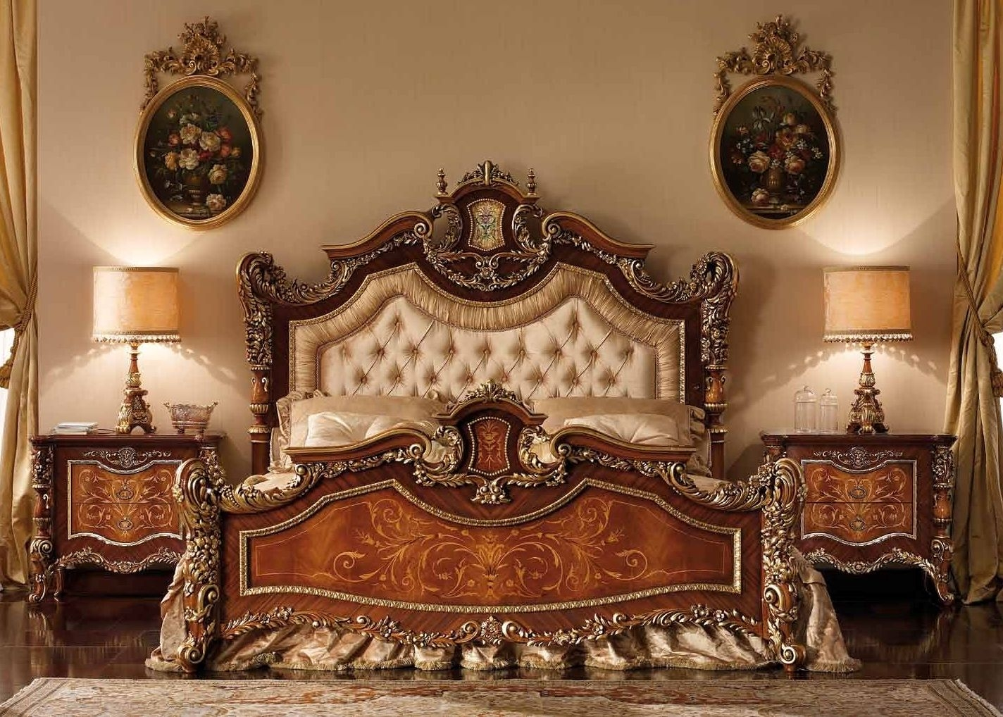
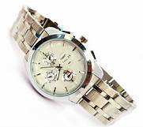
শপিং পণ্যকে দুইভাগে ভাগ করা হয় যেমন-
শৌখিন পণ্য- দামী আসবাবপত্র, গহনা,শাড়ী, শার্ট গিফট সামগ্রী ইত্যাদি।
2. সেবা পণ্য- টিভি, ফ্রিজ, এয়ারকুলার, ওয়াশিং মেশিন ইত্যাদি।

Slide 12
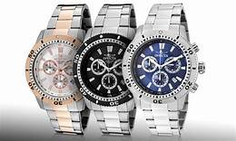
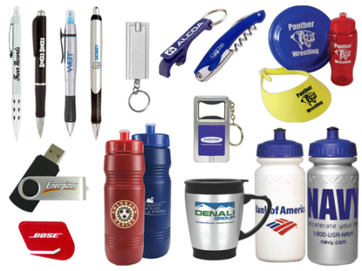
গ. বিশিষ্ট পণ্য: যে সকল পণ্য বিশেষ মান বহন করে এবং সমাজে বসবাসকারি বিশেষ ধরনের ভোক্তারা ক্রয় করে তাকে বিশিষ্ট পণ্য বলে। যেমন- নেকটাই, আকষর্ণীয় ঘড়ি, দামী কলম ইত্যাদি।
বিশিষ্ট পণ্য

Slide 13
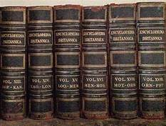
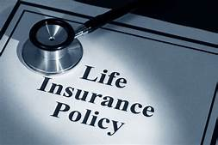
ঘ. অযাচিত পণ্য: যে সকল পণ্য সম্পর্কে ক্রেতাদের পূর্ব ধারণা বা অবিজ্ঞতা থাকেনা অথবা ক্রেতারা যে পণ্য পূর্বে দেখেনি বা দেখলেও ক্রয়ের প্রয়োজন বোধ করেনি তাকে অযাচিত পণ্য বলে। যেমন- বিশ্বকোষ, অগ্নি নির্বাপক যন্ত্র, বিমা পলিসি ইত্যাদি।

Slide 14
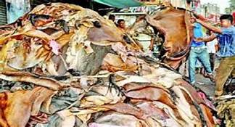
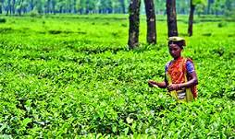
শিল্প পণ্য: যে সকল পণ্য চুড়ান্ত ভোগের জন্য ব্যবহৃত হয়না বরং ভোগ্য পণ্য উৎপাদনের কাজে ব্যবহৃত হয় তাকে শিল্প পণ্য বলে।শিল্প পণ্যকে তিন ভাগে ভাগ করা হয়। যেমন-
কাঁচামাল ও যন্ত্রাংশ- কাঁচামাল, আধাপ্রস্তুত পণ্য ও পণ্যাংশ।
মূলধন জাতীয় পণ্য- স্থাপনা, আনুষঙ্গিক যন্ত্রপাতি।
উপকরণ ও সেবাসমুহ- উপকরণ, সেবা সমুহ।
কাঁচা চামড়া চা পাতা

Slide 15
বাড়ীর কাজ- পাবনা শহরে জনাব সোহানের একটি মুদির দোকান আছে।দোকানে সে চাল, ডাল, তেল, সাবান লবনসহ বিভিন্ন ধরনের পণ্য বিক্রয় করে। এই পণ্যগুলোর মূল্য দর কষাকষির মাধ্যমে নির্ধারিত হয়।তাই ক্রেতারা পণ্যের মূল্য নিয়ে খুব একটা চিন্তা ভাবনা করে না। তবে একচেটিয়া বাজারে এভাবে পণ্যের মূল্য নির্ধারিত হয়না। ক. প্রধান পণ্য কী? খ. বিশিষ্ট পণ্য বলতে কী বুঝায়? ব্যাখ্যা কর। গ. উদ্দীপকে জনাব সোহান কোন ধরনের পণ্য নিয়ে ব্যবসায় পরিচালনা করেন? ঘ. দৈনন্দিন জীবনে জনাব সোহানের ব্যাসায়ীক পণ্যের গুরুত্ব অপরিসীম- উক্তিটি সম্পর্কে তোমার মতামত ব্যক্ত কর।

